Slide 1
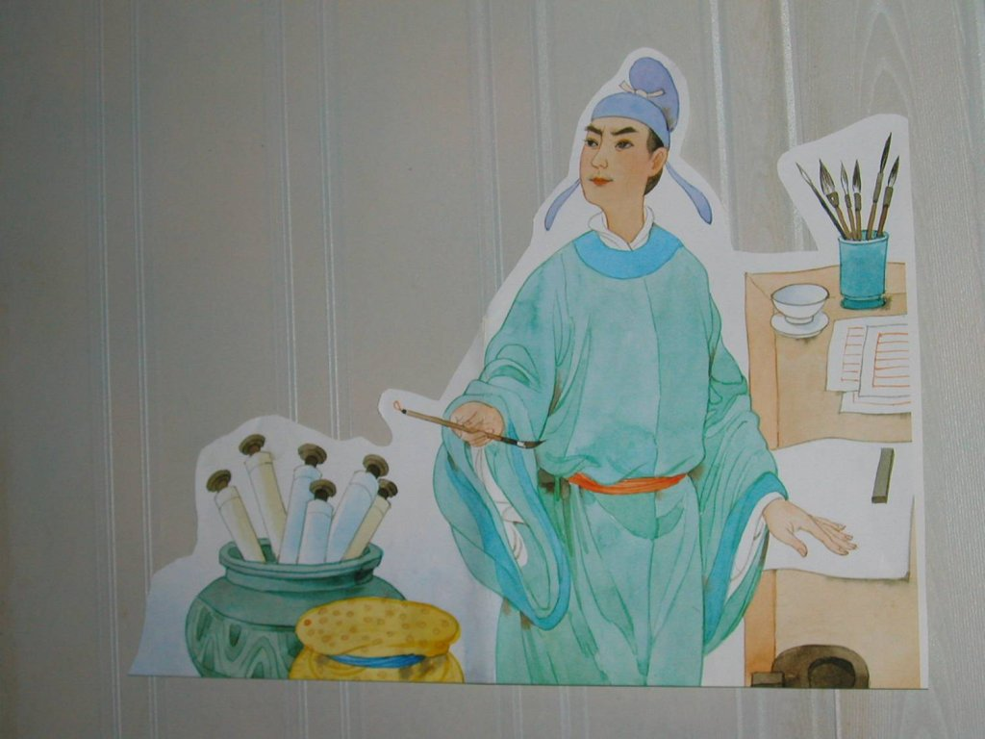
23 每逢佳节倍思亲
九月九日忆山东兄弟
独在异乡为异客，
每逢佳节倍思亲。
遥知兄弟登高处，
遍插茱萸少一人。

Slide 2

我们来读一读
佳节 一年一度 重阳节
情景 扶老携幼 兴高采烈
兄弟 头插茱萸 登高远眺
异乡 天各一方 思绪万千

Slide 3

23 每逢佳节倍思亲
思亲
九月九日忆山东兄弟
独在异乡为异客，
每逢佳节倍思亲。
遥知兄弟登高处，
遍插茱萸少一人。

Slide 4
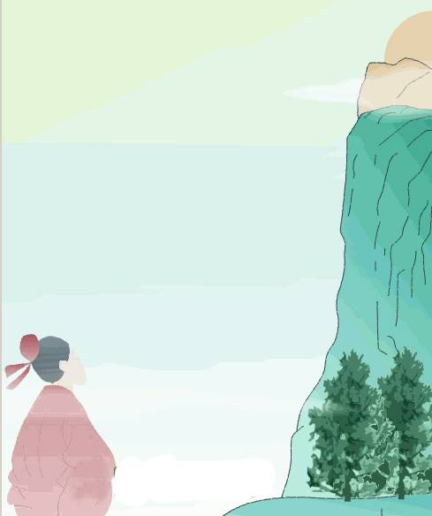
15岁那年，他就离开家乡，来到京城长安，不觉已经两年了。
. .
. . . .
独在异乡为异客

Slide 5
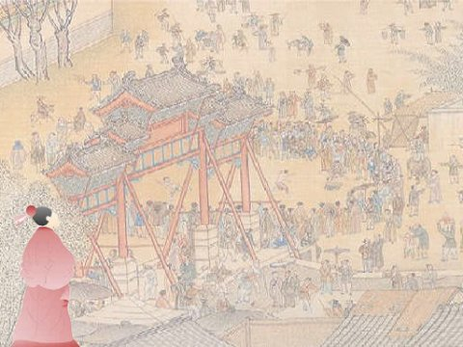
一年一度的重阳节又到了。一大早，大街上便热闹起来。人们扶老携幼，兴高采烈地去登高游玩。王维看着家家户户欢度节日的情景，更加思念家乡的亲人。
扶老携幼
兴高采烈
王维看着家家户户欢度节 日的情景，更加思念家乡的亲人。

Slide 6

大街上，人们有的 ，有的 ，有的 ，真是热闹极了！

Slide 7
一年一度的重阳节又到了。一大早，大街上便热闹起来。人们扶老携幼，兴高采烈地去登高游玩。王维看着家家户户欢度节日的情景，更加思念家乡的亲人。
每逢佳节倍思亲

Slide 8
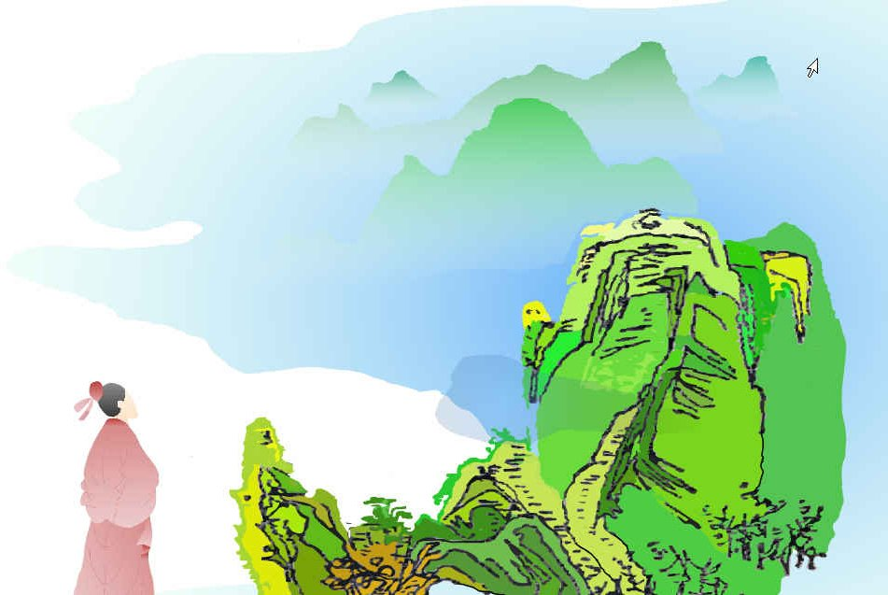
王维想，以前在家乡时，每逢重阳节，总要和兄弟们头插茱萸，手挽着手去城外登高远眺。大家欢聚在一起，是多么让人高兴啊！

Slide 9
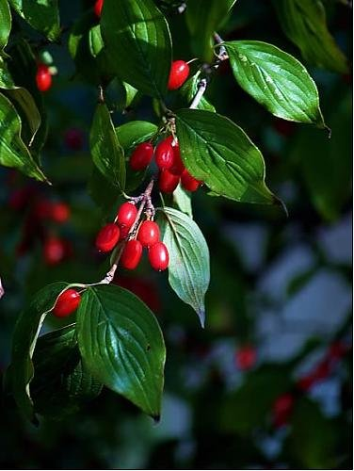
茱萸：又名越椒，一种有浓烈香味的植物，据说在重阳节插茱萸可起到辟邪作用。

Slide 10
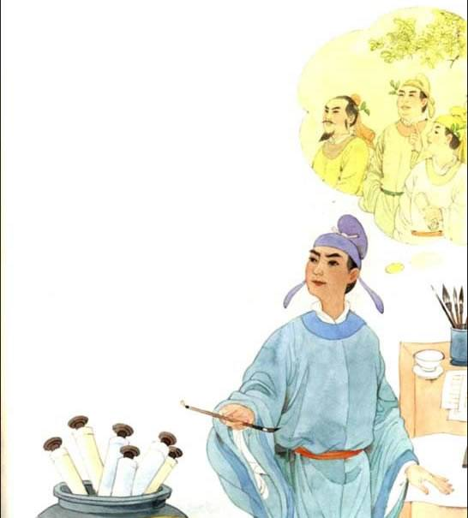

如今我们却天各一方，不能相会……此时此刻，兄弟们一定也在登高聚会，西望长安，思念着我呢。
……

Slide 11
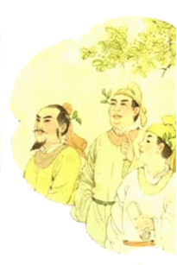
假如你是王维的
兄弟，此时此刻，
你会说些什么？

Slide 12
如今我们却天各一方，不能相会……此时此刻，兄弟们一定也在登高聚会，西望长安，思念着我呢。
遥知兄弟登高处，
遍插茱萸少一人。

Slide 13
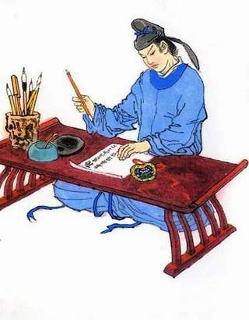
思绪万千

Slide 14


Slide 15

同学们我们都身在异乡为异客，你是如何来思念家乡的亲人的呢？

Slide 16

一到佳节，我会更加思念
，我会对 说：
“ ”。

Slide 17
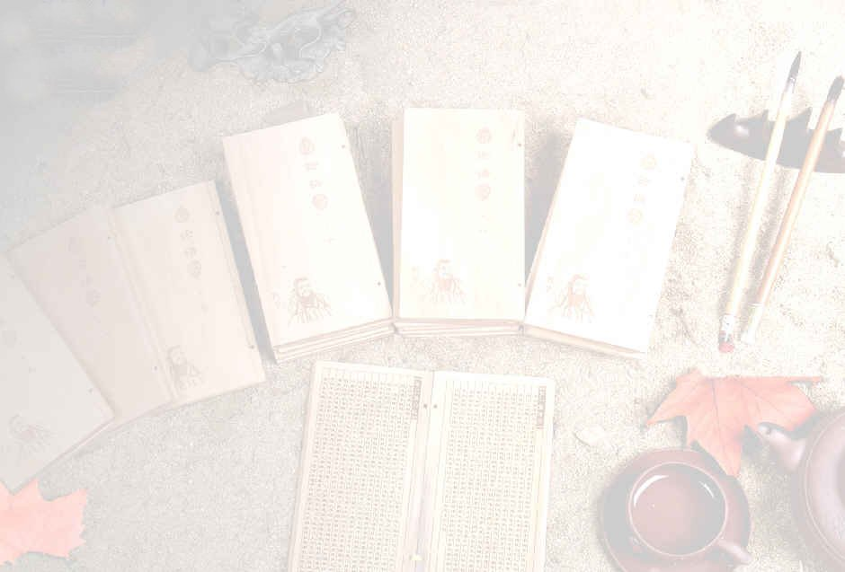
我们以前学过哪些思亲的古诗？
游子吟
（唐）孟郊
慈母手中线，游子身上衣。
临行密密缝，意恐迟迟归。
谁言寸草心，报得三春晖？
静夜思
（唐）李白
床前明月光，疑是地上霜。
举头望明月，低头思故乡。

Slide 18

作业：
（1）小练笔你有过思念亲人的感受吗？请写一段话或一首小诗，来表达你对亲人的思念。
（2）收集、诵读王维的诗或反映思乡的诗，感受祖国文化的博大精深。

